Slide 1
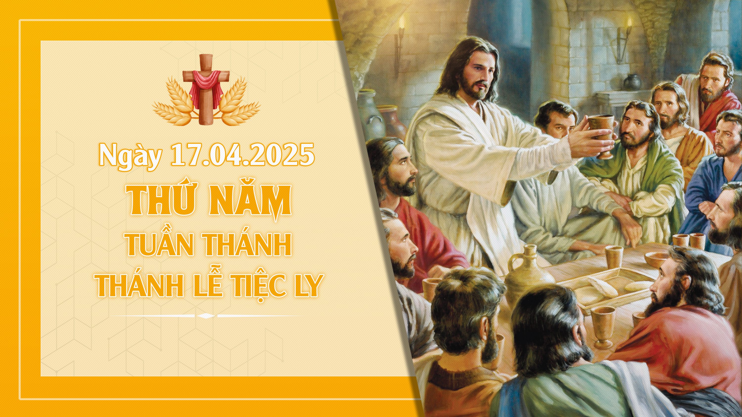

Slide 2
KINH CHÚA THÁNH THẦN
Chúng con lạy ơn Đức Chúa Thánh Thần, thiêng liêng sáng láng vô cùng,

Slide 3
chúng con xin Đức Chúa Thánh Thần xuống đầy lòng chúng con, là kẻ tin cậy Đức Chúa Trời,

Slide 4
Và đốt lửa kính mến Đức Chúa Trời trong lòng chúng con;

Slide 5
chúng con xin Đức Chúa Trời cho Đức Chúa Thánh Thần xuống.

Slide 6
Sửa lại mọi sự trong ngoài chúng con. Chúng con cầu cùng Đức Chúa Trời,

Slide 7
xưa đã cho Đức Chúa Thánh Thần xuống soi lòng dạy dỗ các Thánh

Slide 8
Tông Đồ thì rày chúng con cũng xin Đức Chúa Trời cho Đức Chúa

Slide 9
Thánh Thần lại xuống an ủi dạy dỗ chúng con làm những việc lành,

Slide 10
vì công nghiệp vô cùng Đức Chúa Giêsu Kitô là Chúa chúng con. Amen.

Slide 11
KINH TRUYỀN TIN
Xướng: Đức Chúa Trời sai Thánh Thiên Thần truyền tin cho Rất Thánh Đức Bà Maria.

Slide 12
Đáp: Và Rất Thánh Đức Bà chịu thai bởi phép Đức Chúa Thánh Thần.
Kính mừng…..
Thánh Maria……

Slide 13
Xướng: Này tôi là tôi tá Đức Chúa Trời.

Slide 14
Đáp: Tôi xin vâng như lời Thánh Thiên Thần truyền.
Kính mừng…..
Thánh Maria……

Slide 15
Xướng: Chốc ấy Ngôi Thứ Hai xuống thế làm người.

Slide 16
Đáp: Và ở cùng
chúng con.
Kính mừng…..
Thánh Maria……

Slide 17
Xướng: Lạy Rất Thánh Đức Mẹ Chúa Trời, xin cầu cho chúng con.

Slide 18
Đáp: Đáng chịu lấy những sự Chúa Kitô đã hứa.

Slide 19
LỜI NGUYỆN:
Lạy Chúa, chúng con xin Chúa ban ơn Chúa xuống trong linh hồn chúng con

Slide 20
là kẻ đã nhờ lời Thánh Thiên Thần truyền, mà biết thật Chúa Kitô là

Slide 21
Con Chúa đã xuống thế làm Người, thì xin vì công ơn Con Chúa

Slide 22
chịu nạn chịu chết trên cây Thánh Giá, cho chúng con ngày sau khi sống lại

Slide 23
đặng đến nơi vinh hiển, cũng vì công nghiệp Chúa Kitô Chúa chúng con. Amen.

Slide 24
KINH TIN
Lạy Chúa, con tin thật có một Đức Chúa Trời là Đấng thưởng phạt vô cùng.

Slide 25
Con lại tin thật Đức Chúa Trời có Ba Ngôi, mà Ngôi Thứ Hai đã xuống thế

Slide 26
làm Người, chịu nạn chịu chết mà chuộc tội cho thiên hạ

Slide 27
Bấy nhiêu điều ấy cùng các điều Hội Thánh dạy

Slide 28
thì con tin vững vàng, vì Chúa là
Đấng thông minh

Slide 29
và chân thật vô cùng đã phán truyền cho Hội Thánh. Amen.

Slide 30
KINH CẬY
Lạy Chúa, con trông cậy vững vàng, vì công nghiệp Đức Chúa Giêsu

Slide 31
thì Chúa sẽ ban ơn cho con giữ đạo nên ở đời này,

Slide 32
cho ngày sau được lên thiên đàng xem thấy mặt Đức Chúa Trời hưởng phúc đời đời,

Slide 33
vì Chúa là Đấng phép tắt và lòng lành vô cùng đã phán hứa sự ấy chẳng có lẽ nào sai được. Amen.

Slide 34
KINH MẾN
Lạy Chúa, con kính mến Chúa hết lòng hết sức trên hết mọi sự,

Slide 35
vì Chúa là Đấng trọn tốt trọn lành vô cùng,

Slide 36
lại vì Chúa, thì con thương yêu người ta như mình con vậy. Amen.

Slide 37
KINH SẤP MÌNH
Lạy Chúa, con sấp mình xuống trước mặt Chúa. Con tin thật Chúa ở khắp mọi nơi,

Slide 38
thông biết mọi sự, hằng xem thấy con, hằng nghe lời con cầu nguyện.

Slide 39
Xin Chúa rất nhân từ hãy đoái xem sự nghèo ngặt con và nhận lời con nguyện.

Slide 40
Lạy Chúa, xin hãy mở miệng lưỡi con ra, thì con sẽ cao rao những lời ngợi khen Chúa.

Slide 41
Lạy Chúa chúng con! Vì dấu † Thánh giá, xin chữa † chúng con, cho khỏi † kẻ thù.

Slide 42
Nhân danh Cha †
và Con † và Thánh Thần †. Amen.

Slide 43
KINH LẠY NỮ VƯƠNG
Lạy Nữ Vương, Mẹ nhân lành làm cho chúng con đặng sống, đặng vui, đặng cậy.

Slide 44
Thân lạy Mẹ! chúng con, con cháu Evà ở chốn khách đày kêu đến cùng bà,

Slide 45
chúng con ở nơi khóc lóc than thở kêu khẩn bà thương. Hỡi Ôi! Bà là Chủ bầu chúng con,

Slide 46
xin ghé mắt thương xem chúng con đến sau khỏi đày, xin cho chúng con được thấy

Slide 47
Đức Chúa Giêsu con lòng Bà gồm phúc lạ. Ôi khoan thay, nhân thay, diệu thay,

Slide 48
Thánh Maria trọn đời đồng trinh. Amen.

Slide 49
KINH NĂM THÁNH 2025
Lạy Cha trên trời, Xin cho ơn đức tin mà Cha ban tặng chúng con/ trong Chúa Giêsu Kitô,

Slide 50
Con Cha và Anh của chúng con, cùng ngọn lửa đức ái được thắp lên trong tâm hồn chúng con/

Slide 51
bởi Chúa Thánh Thần, khơi dậy trong chúng con/ niềm hy vọng hồng phúc hướng về Nước Cha trị đến.

Slide 52
Xin ân sủng Cha biến đổi chúng con/ thành những người miệt mài vun trồng hạt giống Tin Mừng.

Slide 53
Ước gì những hạt giống ấy/ biến đổi từ bên trong nhân loại và toàn thể vũ trụ này,

Slide 54
trong khi vững lòng mong đợi trời mới đất mới, lúc mà quyền lực Sự Dữ sẽ bị đánh bại,

Slide 55
và vinh quang Cha sẽ chiếu sáng muôn đời. Xin cho ân sủng của Năm Thánh này/ khơi dậy trong chúng con,

Slide 56
là Những Người Lữ Hành Hy Vọng, niềm khao khát kho tàng ở trên trời.

Slide 57
Đồng thời cũng làm lan tỏa trên khắp thế giới/ niềm vui và sự bình an của Đấng Cứu Chuộc chúng con.

Slide 58
Xin tôn vinh và ngợi khen Cha là Thiên Chúa chúng con, Cha đáng chúc tụng mãi muôn đời. Amen.

Slide 59
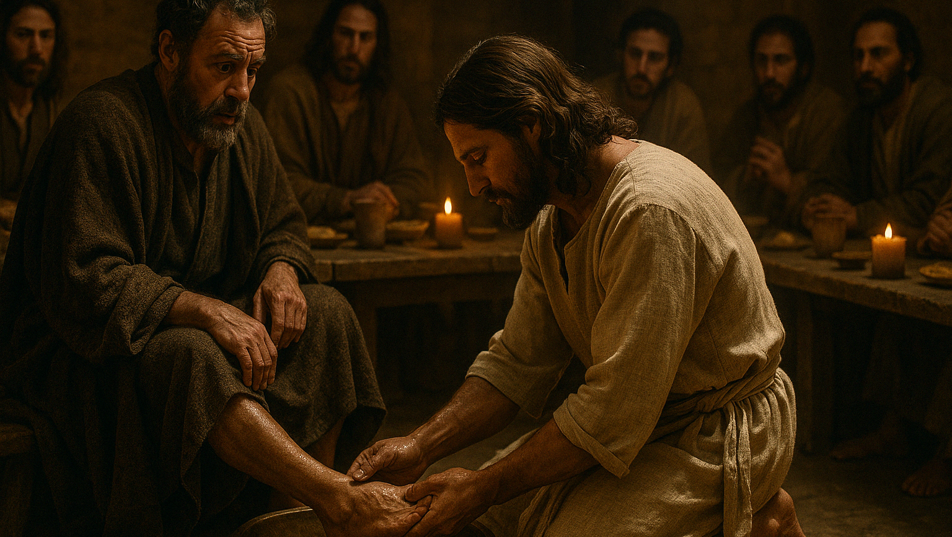
THỨ NĂM TUẦN THÁNH
CHÚA GIÊSU
RỬA CHÂN CHO MÔN ĐỆ
“Vậy, nếu Thầy là Chúa, là Thầy,
mà còn rửa chân cho anh em,
thì anh em cũng phải rửa chân cho nhau.”
(Ga 13, 1-15)

Slide 60
CA NHẬP LỄ
VINH DỰ CỦA CHÚNG TA
(Lm. Kim Long)
Notes:
1. Này tấm thân con sao Cha đành tâm xa cách. Này tấm thân con đắng cay muôn vàn tê tái. Cha ơi, sao nỡ quên con, Cha ơi, sao Cha ngoảnh mặt nhẫn tâm nhìn con khổ đau, để quân thù chê trách con. ĐK: Con xin phó thác nơi Cha thân con với linh hồn con. Xin Cha thêm sức cho con trọn vẹn theo ý Cha luôn. 2. Là kiếp sâu bọ con nay là người đâu phải. Vậy đó Cha ơi, thấy con muôn người khinh ghét. Nghe như nhức nhối tâm can, nghe như mắt ứa lệ tràn. Xót xa lòng con nát tan, có ai mà thương ủi an. Nguồn: https://www.dieuca.net/2018/02/phothac-nd.html

Slide 61
ÐK. Vinh dự của chúng ta là Thập Giá Ðức Ki-tô,
Notes:
1. Này tấm thân con sao Cha đành tâm xa cách. Này tấm thân con đắng cay muôn vàn tê tái. Cha ơi, sao nỡ quên con, Cha ơi, sao Cha ngoảnh mặt nhẫn tâm nhìn con khổ đau, để quân thù chê trách con. ĐK: Con xin phó thác nơi Cha thân con với linh hồn con. Xin Cha thêm sức cho con trọn vẹn theo ý Cha luôn. 2. Là kiếp sâu bọ con nay là người đâu phải. Vậy đó Cha ơi, thấy con muôn người khinh ghét. Nghe như nhức nhối tâm can, nghe như mắt ứa lệ tràn. Xót xa lòng con nát tan, có ai mà thương ủi an.

Slide 62
nơi Người ơn cứu độ ta, sức sống của ta và sự phục sinh của ta.

Slide 63
1. Ai thuộc về Chúa Ki-tô thì đóng đinh thân mình cùng mọi tính hư vào thập giá.

Slide 64
ÐK. Vinh dự của chúng ta là Thập Giá Ðức Ki-tô,
Notes:
1. Này tấm thân con sao Cha đành tâm xa cách. Này tấm thân con đắng cay muôn vàn tê tái. Cha ơi, sao nỡ quên con, Cha ơi, sao Cha ngoảnh mặt nhẫn tâm nhìn con khổ đau, để quân thù chê trách con. ĐK: Con xin phó thác nơi Cha thân con với linh hồn con. Xin Cha thêm sức cho con trọn vẹn theo ý Cha luôn. 2. Là kiếp sâu bọ con nay là người đâu phải. Vậy đó Cha ơi, thấy con muôn người khinh ghét. Nghe như nhức nhối tâm can, nghe như mắt ứa lệ tràn. Xót xa lòng con nát tan, có ai mà thương ủi an.

Slide 65
nơi Người ơn cứu độ ta, sức sống của ta và sự phục sinh của ta.

Slide 66
2. Ai nguyện theo Chúa Ki-tô thì hãy quên thân mình và nhận vác thập tự theo Chúa.

Slide 67
ÐK. Vinh dự của chúng ta là Thập Giá Ðức Ki-tô,
Notes:
1. Này tấm thân con sao Cha đành tâm xa cách. Này tấm thân con đắng cay muôn vàn tê tái. Cha ơi, sao nỡ quên con, Cha ơi, sao Cha ngoảnh mặt nhẫn tâm nhìn con khổ đau, để quân thù chê trách con. ĐK: Con xin phó thác nơi Cha thân con với linh hồn con. Xin Cha thêm sức cho con trọn vẹn theo ý Cha luôn. 2. Là kiếp sâu bọ con nay là người đâu phải. Vậy đó Cha ơi, thấy con muôn người khinh ghét. Nghe như nhức nhối tâm can, nghe như mắt ứa lệ tràn. Xót xa lòng con nát tan, có ai mà thương ủi an.

Slide 68
nơi Người ơn cứu độ ta, sức sống của ta và sự phục sinh của ta.

Slide 69
3. Tôi chịu nơi xác thân tôi mọi đớn đau khổ hình vì nhiệm thể Người là Hội Thánh.

Slide 70
ÐK. Vinh dự của chúng ta là Thập Giá Ðức Ki-tô,
Notes:
1. Này tấm thân con sao Cha đành tâm xa cách. Này tấm thân con đắng cay muôn vàn tê tái. Cha ơi, sao nỡ quên con, Cha ơi, sao Cha ngoảnh mặt nhẫn tâm nhìn con khổ đau, để quân thù chê trách con. ĐK: Con xin phó thác nơi Cha thân con với linh hồn con. Xin Cha thêm sức cho con trọn vẹn theo ý Cha luôn. 2. Là kiếp sâu bọ con nay là người đâu phải. Vậy đó Cha ơi, thấy con muôn người khinh ghét. Nghe như nhức nhối tâm can, nghe như mắt ứa lệ tràn. Xót xa lòng con nát tan, có ai mà thương ủi an.

Slide 71
nơi Người ơn cứu độ ta, sức sống của ta và sự phục sinh của ta.

Slide 73
Bài đọc 1: Xh 12, 1-8. 11-14
“Những chỉ thị về bữa Tiệc Vượt qua”.
Bài trích sách Xuất Hành.

Slide 74
ĐÁP CA
THÁNH VỊNH 115
(Lm. Thái Nguyên)

Slide 75
1. Này đây con lấy gì dâng Chúa, mà đền đáp những ơn lành cao cả trong đời.
Notes:
Khi Chúa đem những người Si-on bị bắt trở về, chúng tôi như người đang mơ, bấy giờ miệng chúng tôi vui cười, lưỡi chúng tôi thốt lên bao lời hân hoan.
ĐK: Chúa đã đối xử nhân từ với chúng con, nên chúng con mừng vui bao hân hoan.
2. Và bấy giờ thiên hạ nhỏ to nói với nhau rằng: Chúa thương đối xử khoan dung. Chúa đã xử rất ư nhân từ, nên chúng tôi xiết bao vui mừng hân hoan.
3. Lạy Chúa thương biến đổi phận con như suối phương Nam. Ai gieo trong lệ đau thương, sẽ được gặt hái trong vui mừng, những khúc ca biến tan trong niềm hân hoan.

Slide 76
Con sẽ nhận chén nhận chén cứu độ, và con sẽ khẩn cầu, khẩn cầu danh Chúa.
Notes:
Khi Chúa đem những người Si-on bị bắt trở về, chúng tôi như người đang mơ, bấy giờ miệng chúng tôi vui cười, lưỡi chúng tôi thốt lên bao lời hân hoan.
ĐK: Chúa đã đối xử nhân từ với chúng con, nên chúng con mừng vui bao hân hoan.
2. Và bấy giờ thiên hạ nhỏ to nói với nhau rằng: Chúa thương đối xử khoan dung. Chúa đã xử rất ư nhân từ, nên chúng tôi xiết bao vui mừng hân hoan.
3. Lạy Chúa thương biến đổi phận con như suối phương Nam. Ai gieo trong lệ đau thương, sẽ được gặt hái trong vui mừng, những khúc ca biến tan trong niềm hân hoan.

Slide 77
ĐK: Chén chúc tụng là sự hiệp thông, là sự hiệp thông máu Chúa Ki-tô.
Notes:
Khi Chúa đem những người Si-on bị bắt trở về, chúng tôi như người đang mơ, bấy giờ miệng chúng tôi vui cười, lưỡi chúng tôi thốt lên bao lời hân hoan.
ĐK: Chúa đã đối xử nhân từ với chúng con, nên chúng con mừng vui bao hân hoan.
2. Và bấy giờ thiên hạ nhỏ to nói với nhau rằng: Chúa thương đối xử khoan dung. Chúa đã xử rất ư nhân từ, nên chúng tôi xiết bao vui mừng hân hoan.
3. Lạy Chúa thương biến đổi phận con như suối phương Nam. Ai gieo trong lệ đau thương, sẽ được gặt hái trong vui mừng, những khúc ca biến tan trong niềm hân hoan.

Slide 78
2. Vì đây trước Chúa thật cao quý, thật cao quý những ai mà đã chết cho Ngài.
Notes:
Khi Chúa đem những người Si-on bị bắt trở về, chúng tôi như người đang mơ, bấy giờ miệng chúng tôi vui cười, lưỡi chúng tôi thốt lên bao lời hân hoan.
ĐK: Chúa đã đối xử nhân từ với chúng con, nên chúng con mừng vui bao hân hoan.
2. Và bấy giờ thiên hạ nhỏ to nói với nhau rằng: Chúa thương đối xử khoan dung. Chúa đã xử rất ư nhân từ, nên chúng tôi xiết bao vui mừng hân hoan.
3. Lạy Chúa thương biến đổi phận con như suối phương Nam. Ai gieo trong lệ đau thương, sẽ được gặt hái trong vui mừng, những khúc ca biến tan trong niềm hân hoan.

Slide 79
Con là đầy tớ, đầy tớ của Ngài, Ngài đã bẻ xích xiềng, cứu độ cho con.
Notes:
Khi Chúa đem những người Si-on bị bắt trở về, chúng tôi như người đang mơ, bấy giờ miệng chúng tôi vui cười, lưỡi chúng tôi thốt lên bao lời hân hoan.
ĐK: Chúa đã đối xử nhân từ với chúng con, nên chúng con mừng vui bao hân hoan.
2. Và bấy giờ thiên hạ nhỏ to nói với nhau rằng: Chúa thương đối xử khoan dung. Chúa đã xử rất ư nhân từ, nên chúng tôi xiết bao vui mừng hân hoan.
3. Lạy Chúa thương biến đổi phận con như suối phương Nam. Ai gieo trong lệ đau thương, sẽ được gặt hái trong vui mừng, những khúc ca biến tan trong niềm hân hoan.

Slide 80
ĐK: Chén chúc tụng là sự hiệp thông, là sự hiệp thông máu Chúa Ki-tô.
Notes:
Khi Chúa đem những người Si-on bị bắt trở về, chúng tôi như người đang mơ, bấy giờ miệng chúng tôi vui cười, lưỡi chúng tôi thốt lên bao lời hân hoan.
ĐK: Chúa đã đối xử nhân từ với chúng con, nên chúng con mừng vui bao hân hoan.
2. Và bấy giờ thiên hạ nhỏ to nói với nhau rằng: Chúa thương đối xử khoan dung. Chúa đã xử rất ư nhân từ, nên chúng tôi xiết bao vui mừng hân hoan.
3. Lạy Chúa thương biến đổi phận con như suối phương Nam. Ai gieo trong lệ đau thương, sẽ được gặt hái trong vui mừng, những khúc ca biến tan trong niềm hân hoan.

Slide 81
3. Thành tâm dâng Chúa lời ngợi ca, như của lễ với lòng thành kêu khấn Danh Ngài.
Notes:
Khi Chúa đem những người Si-on bị bắt trở về, chúng tôi như người đang mơ, bấy giờ miệng chúng tôi vui cười, lưỡi chúng tôi thốt lên bao lời hân hoan.
ĐK: Chúa đã đối xử nhân từ với chúng con, nên chúng con mừng vui bao hân hoan.
2. Và bấy giờ thiên hạ nhỏ to nói với nhau rằng: Chúa thương đối xử khoan dung. Chúa đã xử rất ư nhân từ, nên chúng tôi xiết bao vui mừng hân hoan.
3. Lạy Chúa thương biến đổi phận con như suối phương Nam. Ai gieo trong lệ đau thương, sẽ được gặt hái trong vui mừng, những khúc ca biến tan trong niềm hân hoan.

Slide 82
Con thề nguyền luôn, nguyện luôn giữ trọn lời khấn ước cùng Ngài trước mặt muôn dân.
Notes:
1. Tôi chúc tụng Chúa trong mọi lúc, miệng tôi luôn ngợi khen Ngài. Trong Chúa hồn tôi hãnh diện, bạn nghèo hãy nghe và hãy mừng vui.

Slide 83
ĐK: Chén chúc tụng là sự hiệp thông, là sự hiệp thông máu Chúa Ki-tô.
Notes:
Khi Chúa đem những người Si-on bị bắt trở về, chúng tôi như người đang mơ, bấy giờ miệng chúng tôi vui cười, lưỡi chúng tôi thốt lên bao lời hân hoan.
ĐK: Chúa đã đối xử nhân từ với chúng con, nên chúng con mừng vui bao hân hoan.
2. Và bấy giờ thiên hạ nhỏ to nói với nhau rằng: Chúa thương đối xử khoan dung. Chúa đã xử rất ư nhân từ, nên chúng tôi xiết bao vui mừng hân hoan.
3. Lạy Chúa thương biến đổi phận con như suối phương Nam. Ai gieo trong lệ đau thương, sẽ được gặt hái trong vui mừng, những khúc ca biến tan trong niềm hân hoan.

Slide 84
Bài đọc 2: 1 Cr 11, 23-26
“Mỗi khi anh em ăn và uống, anh em loan truyền việc Chúa chịu chết”.
Bài trích thư thứ nhất của Thánh Phaolô Tông đồ gửi tín hữu Côrintô.

Slide 85
Chúa phán rằng: "Thầy ban cho các con một điều răn mới:
CÂU XƯỚNG TRƯỚC PHÚC ÂM

Slide 86
Là hãy yêu thương nhau như Thầy yêu thương các con".

Slide 87
THỨ NĂM TUẦN THÁNH
CHÚA GIÊSU
RỬA CHÂN CHO MÔN ĐỆ
“Vậy, nếu Thầy là Chúa, là Thầy,
mà còn rửa chân cho anh em,
thì anh em cũng phải rửa chân cho nhau.”
(Ga 13, 1-15)

Slide 88
NGHI THỨC RỬA CHÂN
KHIÊM NHU
PHỤC VỤ
(Lm. Thái Nguyên)

Slide 89
ĐK. Chúa Giêsu đã rửa chân cho các môn đệ, một bài học khiêm nhu phục vụ để làm gương cho chúng con.

Slide 90
Xin cho chúng con đừng ham mê địa vị danh giá, đừng tranh đua quyền lợi

Slide 91
cho mình nhưng hãy khiêm nhường yêu thương phục vụ.

Slide 92
1. Đời ai cũng mong cho mình được bước lên cao. Đời ai cũng mong cho mình được nhiều danh giá.

Slide 93
Là môn đệ Chúa con không sống như người đời, không ham quyền cao chức trọng nhưng hết lòng phục vụ anh em.

Slide 94
ĐK. Chúa Giêsu đã rửa chân cho các môn đệ, một bài học khiêm nhu phục vụ để làm gương cho chúng con.

Slide 95
Xin cho chúng con đừng ham mê địa vị danh giá, đừng tranh đua quyền lợi

Slide 96
cho mình nhưng hãy khiêm nhường yêu thương phục vụ.

Slide 97
2. Đời ai cũng mong cho mình được sống cao sang. Đời ai cũng mong cho mình được người tôn kính.

Slide 98
Là môn đệ Chúa con không sống theo danh vọng, không mong được ai khâm phục nhưng mong được trọn tình yêu thương.

Slide 99
ĐK. Chúa Giêsu đã rửa chân cho các môn đệ, một bài học khiêm nhu phục vụ để làm gương cho chúng con.

Slide 100
Xin cho chúng con đừng ham mê địa vị danh giá, đừng tranh đua quyền lợi

Slide 101
cho mình nhưng hãy khiêm nhường yêu thương phục vụ.

Slide 102
THỨ NĂM TUẦN THÁNH
CHÚA GIÊSU
RỬA CHÂN CHO MÔN ĐỆ
“Vậy, nếu Thầy là Chúa, là Thầy,
mà còn rửa chân cho anh em,
thì anh em cũng phải rửa chân cho nhau.”
(Ga 13, 1-15)

Slide 103
Tôi tin kính một Thiên Chúa là Cha toàn năng,
KINH TIN KÍNH

Slide 104
Ðấng tạo thành trời đất,
muôn vật hữu hình và vô hình. Tôi tin kính một Chúa Giêsu Kitô, Con Một Thiên Chúa,

Slide 105
sinh bởi Ðức Chúa Cha từ trước muôn đời. Người là Thiên Chúa bởi Thiên Chúa, Ánh sáng bởi Ánh sáng,

Slide 106
Thiên Chúa thật bởi Thiên Chúa thật, được sinh ra mà không phải được tạo thành, đồng bản thể với Ðức Chúa Cha:

Slide 107
nhờ Người mà muôn vật được tạo thành. Vì loài người chúng ta và để cứu độ chúng ta, Người đã từ trời xuống thế.

Slide 108
Người chịu đóng đinh vào thập giá vì chúng ta, thời quan Phongxiô Philatô; Người chịu khổ hình và mai táng,

Slide 109
ngày thứ ba Người sống lại như lời Thánh Kinh.
Người lên trời, ngự bên hữu Ðức Chúa Cha,

Slide 110
và Người sẽ lại đến trong vinh quang
để phán xét kẻ sống và kẻ chết,

Slide 111
Nước Người sẽ không bao giờ cùng. Tôi tin kính Ðức Chúa Thánh Thần là Thiên Chúa và là Ðấng ban sự sống,

Slide 112
Người bởi Ðức Chúa Cha và Ðức Chúa Con mà ra. Người được phụng thờ và tôn vinh

Slide 113
cùng với Ðức Chúa Cha và Ðức Chúa Con:
Người đã dùng các tiên tri mà phán dạy.

Slide 114
Tôi tin Hội thánh duy nhất, thánh thiện, công giáo và tông truyền.
Tôi tuyên xưng có một Phép Rửa để tha tội.

Slide 115
Tôi trông đợi kẻ chết sống lại và sự sống đời sau. Amen.

Slide 116
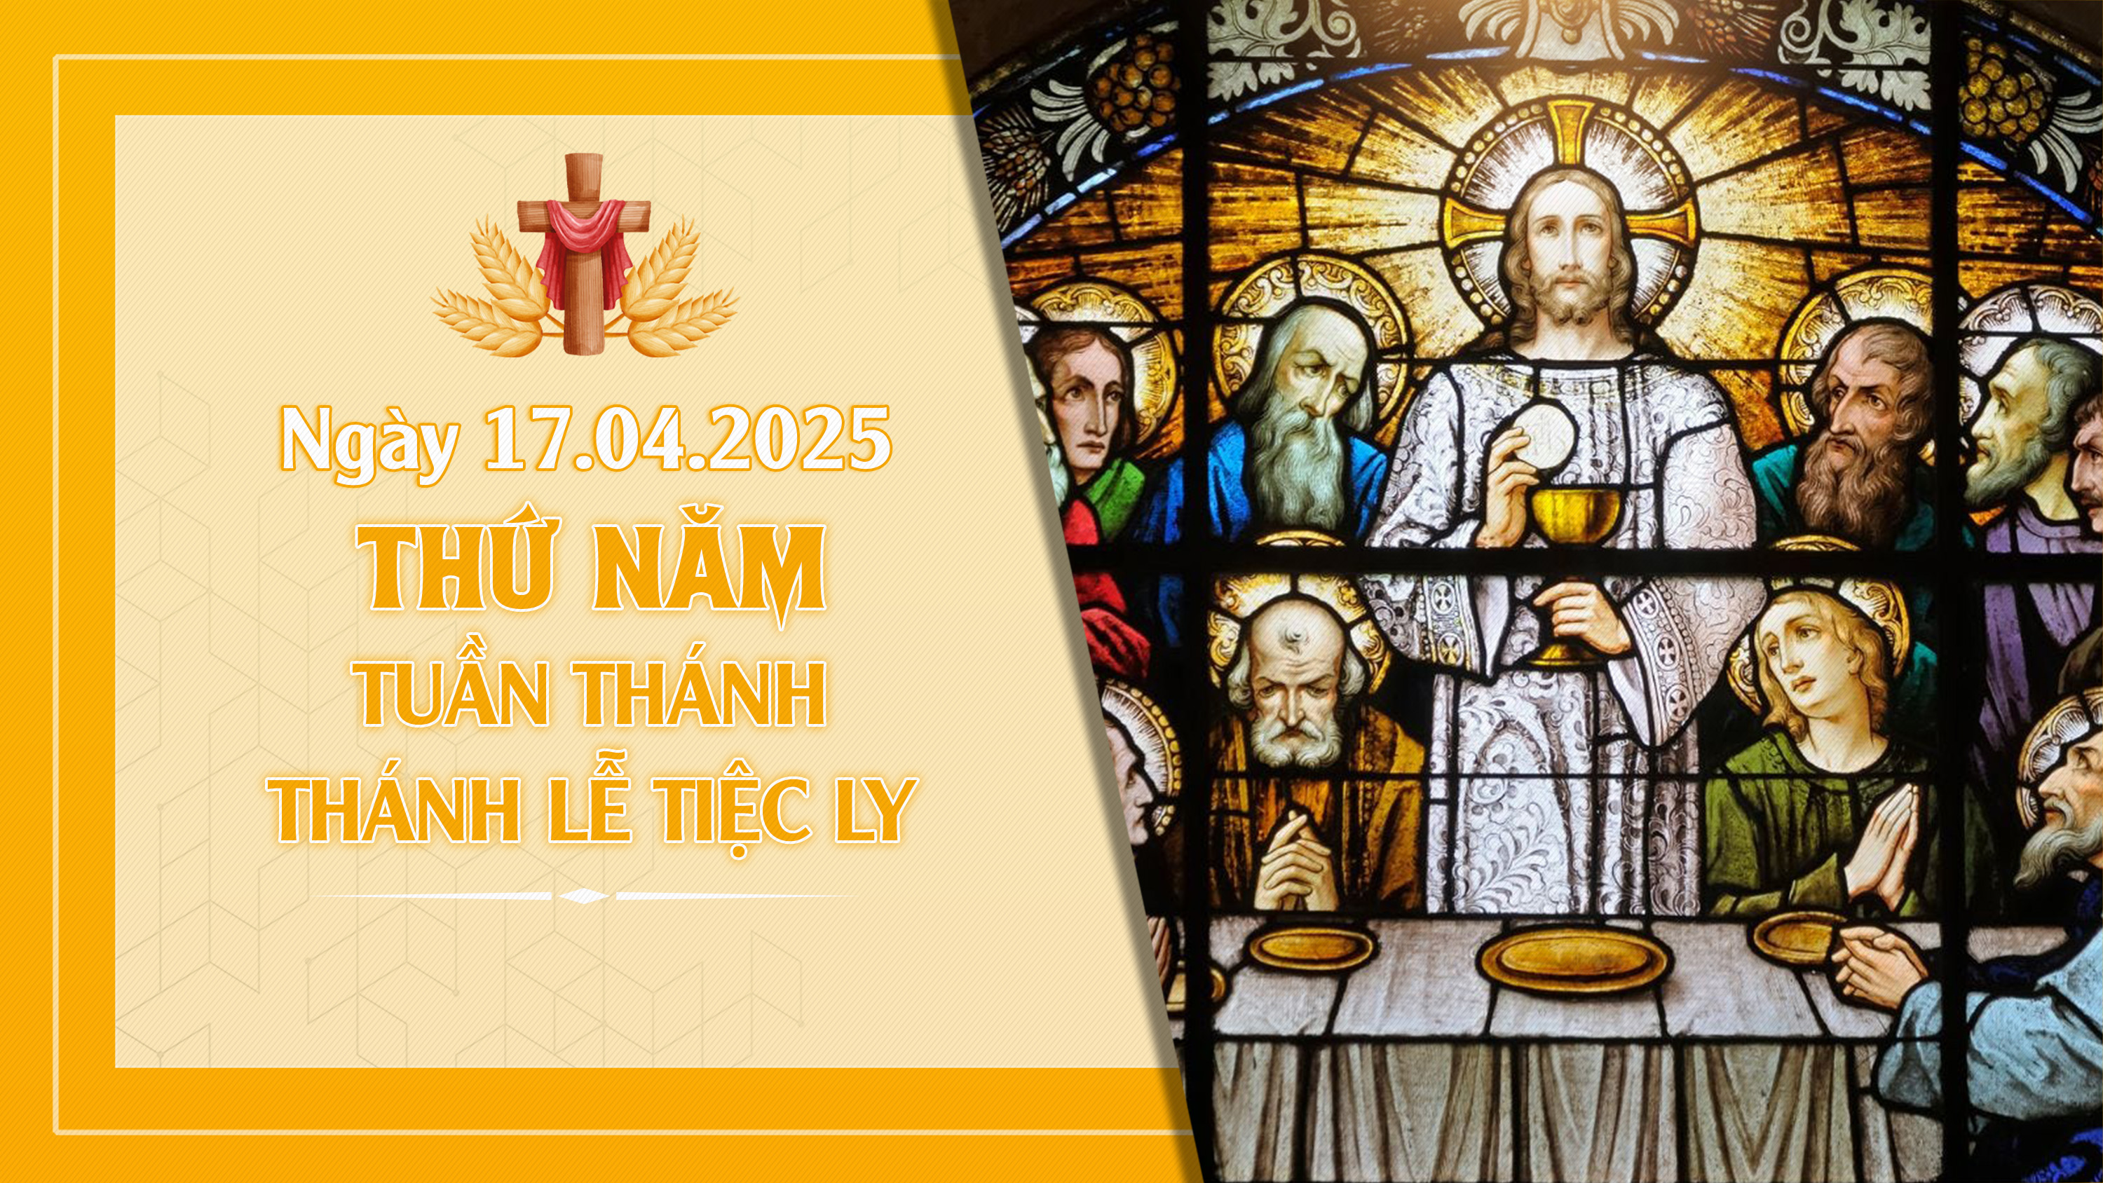

Slide 117
DÂNG LỄ
DÂNG LỄ
(Trường Cửu)

Slide 118
ĐK. Đây là Thánh lễ hy sinh trên núi sọ. Chúa cả hiến mình để cứu chuộc trần gian.

Slide 119
Trên bàn thờ nay trong bánh thơm rượu nho. Chúng con kết hợp dâng lễ cha nhân lành.

Slide 120
1. Đây con tin yêu với cả lòng con. Hợp cùng Mẹ Thánh đứng gần Thánh giá.

Slide 121
Dâng cha khoan nhân Thánh lễ tạ ơn lễ dâng đền tạ phúc ân hải hà.

Slide 122
ĐK. Đây là Thánh lễ hy sinh trên núi sọ. Chúa cả hiến mình để cứu chuộc trần gian.

Slide 123
Trên bàn thờ nay trong bánh thơm rượu nho. Chúng con kết hợp dâng lễ cha nhân lành.

Slide 124
1. Con xin dâng lên trót cả cuộc đời. Hợp cùng Hội Thánh đang làm của lễ.

Slide 125
Con xin dâng lên Thánh lễ mọi nơi Chúa ưng mọi bề xuống ơn tràn trề.

Slide 127
Chúa nói: “Đây chính là Mình Thầy hiến tế vì anh em.
CA HIỆP LỄ

Slide 128
Đây là chén Máu Thầy, máu của giao ước mới. Mỗi khi ăn và uống,

Slide 129
Anh em hãy làm việc này để tưởng nhớ đến Thầy.

Slide 130
HIỆP LỄ
ĐIỀU RĂN MỚI
(Lm. Thái Nguyên)

Slide 131
ĐK. (Thầy ban cho anh em) Thầy ban cho anh em một điều răn mới, là hãy yêu thương nhau như Thầy yêu thương anh em.

Slide 132
(Chính dấu hiệu này) Chính dấu hiệu này mọi người nhận biết anh em là môn đệ Thầy, là anh em mến thương nhau.

Slide 133
1. Chúa đã hy sinh chính thân mình minh chứng tình yêu. Chúa đã hy sinh cho con được niềm vui sự sống.

Slide 134
Tình Ngài bừng sáng trong con thoát miền tối tăm, diệt hết hận thù oán căm để yêu thương thắm nồng muôn năm.

Slide 135
ĐK. (Thầy ban cho anh em) Thầy ban cho anh em một điều răn mới, là hãy yêu thương nhau như Thầy yêu thương anh em.

Slide 136
(Chính dấu hiệu này) Chính dấu hiệu này mọi người nhận biết anh em là môn đệ Thầy, là anh em mến thương nhau.

Slide 137
2. Hãy đến với nhau với tấm lòng yêu mến sạch trong. Hãy đến với nhau không nghi kỵ và không thành kiến.

Slide 138
Đừng vì tự ái bon chen sống đời nhỏ nhen, cần xoá đi mọi ghét ghen để yêu thương sáng ngời muôn nơi.

Slide 139
ĐK. (Thầy ban cho anh em) Thầy ban cho anh em một điều răn mới, là hãy yêu thương nhau như Thầy yêu thương anh em.

Slide 140
(Chính dấu hiệu này) Chính dấu hiệu này mọi người nhận biết anh em là môn đệ Thầy, là anh em mến thương nhau.

Slide 141
3. Thế giới hôm nay như sa mạc khô vắng tình yêu. Thế giới hôm nay đang mong chờ tình yêu đổi mới.

Slide 142
Cuộc đời đầy những ly tan oán hờn bất công, đầy những bẽ bàng trái ngang cần yêu thương xoá mọi đau thương.

Slide 143
ĐK. (Thầy ban cho anh em) Thầy ban cho anh em một điều răn mới, là hãy yêu thương nhau như Thầy yêu thương anh em.

Slide 144
(Chính dấu hiệu này) Chính dấu hiệu này mọi người nhận biết anh em là môn đệ Thầy, là anh em mến thương nhau.

Slide 145
KIỆU MÌNH THÁNH CHÚA
LÒNG CHÚA
ÁI TUẤT
(Nguyễn Ban Hanh)

Slide 146
1. Đây lòng Chúa ái tuất không bến bờ, Thương loài nhân thế đang vướng tội nhơ.
Notes:
2. Lạy Chúa, mũi đòng nào đâm thấu con tim, đinh nhọn nào còn loang máu đào, sỉ nhục nào còn vương trên mắt. Lạy Chúa, những bước nào gục ngã đau thương, bao roi đòn hằn vết thê lương, đường tình đó Ngài dành cho con.
ĐK. Lạy Chúa, xin cho con bước đi theo Ngài, xin cho con cùng vác với Ngài, thập giá trên đường đời con đi (đường đời con đi). Lạy Chúa, xin cho con đóng đinh với Ngài, xin cho con cùng chết với Ngài, để được sống với Ngài vinh quang.

Slide 147
Đem trót Máu Thịt nuôi dưỡng xác hồn. Ngày đêm ban xuống cho muôn ngàn dân.
Notes:
2. Lạy Chúa, mũi đòng nào đâm thấu con tim, đinh nhọn nào còn loang máu đào, sỉ nhục nào còn vương trên mắt. Lạy Chúa, những bước nào gục ngã đau thương, bao roi đòn hằn vết thê lương, đường tình đó Ngài dành cho con.
ĐK. Lạy Chúa, xin cho con bước đi theo Ngài, xin cho con cùng vác với Ngài, thập giá trên đường đời con đi (đường đời con đi). Lạy Chúa, xin cho con đóng đinh với Ngài, xin cho con cùng chết với Ngài, để được sống với Ngài vinh quang.

Slide 148
ĐK: Con xin kính tin sắp mình thờ lạy Chúa và dâng tiến lên niềm yêu mến trung thành.
Notes:
2. Lạy Chúa, mũi đòng nào đâm thấu con tim, đinh nhọn nào còn loang máu đào, sỉ nhục nào còn vương trên mắt. Lạy Chúa, những bước nào gục ngã đau thương, bao roi đòn hằn vết thê lương, đường tình đó Ngài dành cho con.
ĐK. Lạy Chúa, xin cho con bước đi theo Ngài, xin cho con cùng vác với Ngài, thập giá trên đường đời con đi (đường đời con đi). Lạy Chúa, xin cho con đóng đinh với Ngài, xin cho con cùng chết với Ngài, để được sống với Ngài vinh quang.

Slide 149
Từ nay con quyết sống tình yêu Chúa. Ở nơi thế gian và trên chốn thiên đình.
Notes:
2. Lạy Chúa, mũi đòng nào đâm thấu con tim, đinh nhọn nào còn loang máu đào, sỉ nhục nào còn vương trên mắt. Lạy Chúa, những bước nào gục ngã đau thương, bao roi đòn hằn vết thê lương, đường tình đó Ngài dành cho con.
ĐK. Lạy Chúa, xin cho con bước đi theo Ngài, xin cho con cùng vác với Ngài, thập giá trên đường đời con đi (đường đời con đi). Lạy Chúa, xin cho con đóng đinh với Ngài, xin cho con cùng chết với Ngài, để được sống với Ngài vinh quang.

Slide 150
2. Trong hình bánh Chúa náu thân khó hèn. Con dù không thấy luôn vững niềm tin.
Notes:
2. Lạy Chúa, mũi đòng nào đâm thấu con tim, đinh nhọn nào còn loang máu đào, sỉ nhục nào còn vương trên mắt. Lạy Chúa, những bước nào gục ngã đau thương, bao roi đòn hằn vết thê lương, đường tình đó Ngài dành cho con.
ĐK. Lạy Chúa, xin cho con bước đi theo Ngài, xin cho con cùng vác với Ngài, thập giá trên đường đời con đi (đường đời con đi). Lạy Chúa, xin cho con đóng đinh với Ngài, xin cho con cùng chết với Ngài, để được sống với Ngài vinh quang.

Slide 151
Đây chính Máu Thịt con Đức Chúa Trời. Là Vua trên hết các Vua trần ai.
Notes:
2. Lạy Chúa, mũi đòng nào đâm thấu con tim, đinh nhọn nào còn loang máu đào, sỉ nhục nào còn vương trên mắt. Lạy Chúa, những bước nào gục ngã đau thương, bao roi đòn hằn vết thê lương, đường tình đó Ngài dành cho con.
ĐK. Lạy Chúa, xin cho con bước đi theo Ngài, xin cho con cùng vác với Ngài, thập giá trên đường đời con đi (đường đời con đi). Lạy Chúa, xin cho con đóng đinh với Ngài, xin cho con cùng chết với Ngài, để được sống với Ngài vinh quang.

Slide 152
ĐK: Con xin kính tin sắp mình thờ lạy Chúa và dâng tiến lên niềm yêu mến trung thành.
Notes:
2. Lạy Chúa, mũi đòng nào đâm thấu con tim, đinh nhọn nào còn loang máu đào, sỉ nhục nào còn vương trên mắt. Lạy Chúa, những bước nào gục ngã đau thương, bao roi đòn hằn vết thê lương, đường tình đó Ngài dành cho con.
ĐK. Lạy Chúa, xin cho con bước đi theo Ngài, xin cho con cùng vác với Ngài, thập giá trên đường đời con đi (đường đời con đi). Lạy Chúa, xin cho con đóng đinh với Ngài, xin cho con cùng chết với Ngài, để được sống với Ngài vinh quang.

Slide 153
Từ nay con quyết sống tình yêu Chúa. Ở nơi thế gian và trên chốn thiên đình.
Notes:
2. Lạy Chúa, mũi đòng nào đâm thấu con tim, đinh nhọn nào còn loang máu đào, sỉ nhục nào còn vương trên mắt. Lạy Chúa, những bước nào gục ngã đau thương, bao roi đòn hằn vết thê lương, đường tình đó Ngài dành cho con.
ĐK. Lạy Chúa, xin cho con bước đi theo Ngài, xin cho con cùng vác với Ngài, thập giá trên đường đời con đi (đường đời con đi). Lạy Chúa, xin cho con đóng đinh với Ngài, xin cho con cùng chết với Ngài, để được sống với Ngài vinh quang.

Slide 154
3. Con thờ kính Máu Thánh trong chén này. Rữa sạch hồn con mọi vết bợn nhơ.
Notes:
2. Lạy Chúa, mũi đòng nào đâm thấu con tim, đinh nhọn nào còn loang máu đào, sỉ nhục nào còn vương trên mắt. Lạy Chúa, những bước nào gục ngã đau thương, bao roi đòn hằn vết thê lương, đường tình đó Ngài dành cho con.
ĐK. Lạy Chúa, xin cho con bước đi theo Ngài, xin cho con cùng vác với Ngài, thập giá trên đường đời con đi (đường đời con đi). Lạy Chúa, xin cho con đóng đinh với Ngài, xin cho con cùng chết với Ngài, để được sống với Ngài vinh quang.

Slide 155
Ủ ấp con tựa bên Trái Tim Người. Phù hộ con thoát khỏi tay quỷ ma.
Notes:
2. Lạy Chúa, mũi đòng nào đâm thấu con tim, đinh nhọn nào còn loang máu đào, sỉ nhục nào còn vương trên mắt. Lạy Chúa, những bước nào gục ngã đau thương, bao roi đòn hằn vết thê lương, đường tình đó Ngài dành cho con.
ĐK. Lạy Chúa, xin cho con bước đi theo Ngài, xin cho con cùng vác với Ngài, thập giá trên đường đời con đi (đường đời con đi). Lạy Chúa, xin cho con đóng đinh với Ngài, xin cho con cùng chết với Ngài, để được sống với Ngài vinh quang.

Slide 156
ĐK: Con xin kính tin sắp mình thờ lạy Chúa và dâng tiến lên niềm yêu mến trung thành.
Notes:
2. Lạy Chúa, mũi đòng nào đâm thấu con tim, đinh nhọn nào còn loang máu đào, sỉ nhục nào còn vương trên mắt. Lạy Chúa, những bước nào gục ngã đau thương, bao roi đòn hằn vết thê lương, đường tình đó Ngài dành cho con.
ĐK. Lạy Chúa, xin cho con bước đi theo Ngài, xin cho con cùng vác với Ngài, thập giá trên đường đời con đi (đường đời con đi). Lạy Chúa, xin cho con đóng đinh với Ngài, xin cho con cùng chết với Ngài, để được sống với Ngài vinh quang.

Slide 157
Từ nay con quyết sống tình yêu Chúa. Ở nơi thế gian và trên chốn thiên đình.
Notes:
2. Lạy Chúa, mũi đòng nào đâm thấu con tim, đinh nhọn nào còn loang máu đào, sỉ nhục nào còn vương trên mắt. Lạy Chúa, những bước nào gục ngã đau thương, bao roi đòn hằn vết thê lương, đường tình đó Ngài dành cho con.
ĐK. Lạy Chúa, xin cho con bước đi theo Ngài, xin cho con cùng vác với Ngài, thập giá trên đường đời con đi (đường đời con đi). Lạy Chúa, xin cho con đóng đinh với Ngài, xin cho con cùng chết với Ngài, để được sống với Ngài vinh quang.

Slide 158
THỨ NĂM TUẦN THÁNH
CHÚA GIÊSU
RỬA CHÂN CHO MÔN ĐỆ
“Vậy, nếu Thầy là Chúa, là Thầy,
mà còn rửa chân cho anh em,
thì anh em cũng phải rửa chân cho nhau.”
(Ga 13, 1-15)

